Slide 1

Organisatorisches am CERN
Wichtige Nummern, Zeitplan & WiFi
Netzwerk Teilchenwelt Workshop für Jugendliche
Sebastian Fabianski | 12. – 15.06.2019

Slide 2
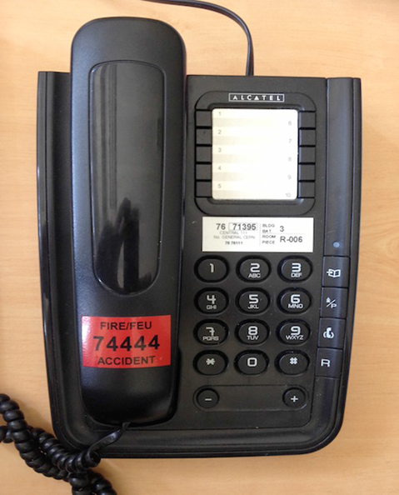
Wichitge Nummmern
EMERGENCY: Firefighters
  +41 22 76 74444 (intern: 74444)
NON EMERGENCY: CERN medical service
  +41 22 76 73802 (intern: 73802 bzw. 16 3438)
BASICS: CERN team
  Sebastian: + 41 754 -116125 (intern: 116125) oder
  +49 176 4792206
  Franziska: +49 170 9675363
  Julia Woithe: +41 75 411 6539 (intern: 16 6539)

Slide 3


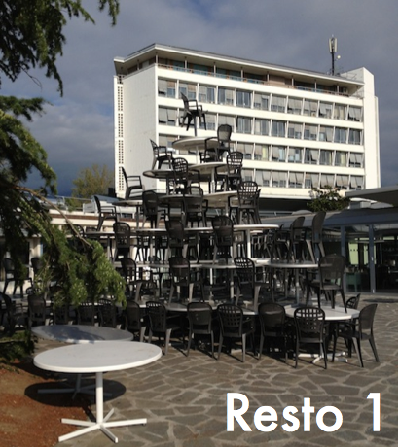
Restaurant
3x 8 CHF (Frühstück)
5x15 CHF (Mittag & Abendessen)
 | Time Start | Time End
Frühstück | 7:00 | 10:00
Mittagessen | 11:30 | 14:15
Abendessen | 18:30 | 20:30
Restaurant 1
Bat. 501 | 7 - 24 | CHF & €

Slide 4




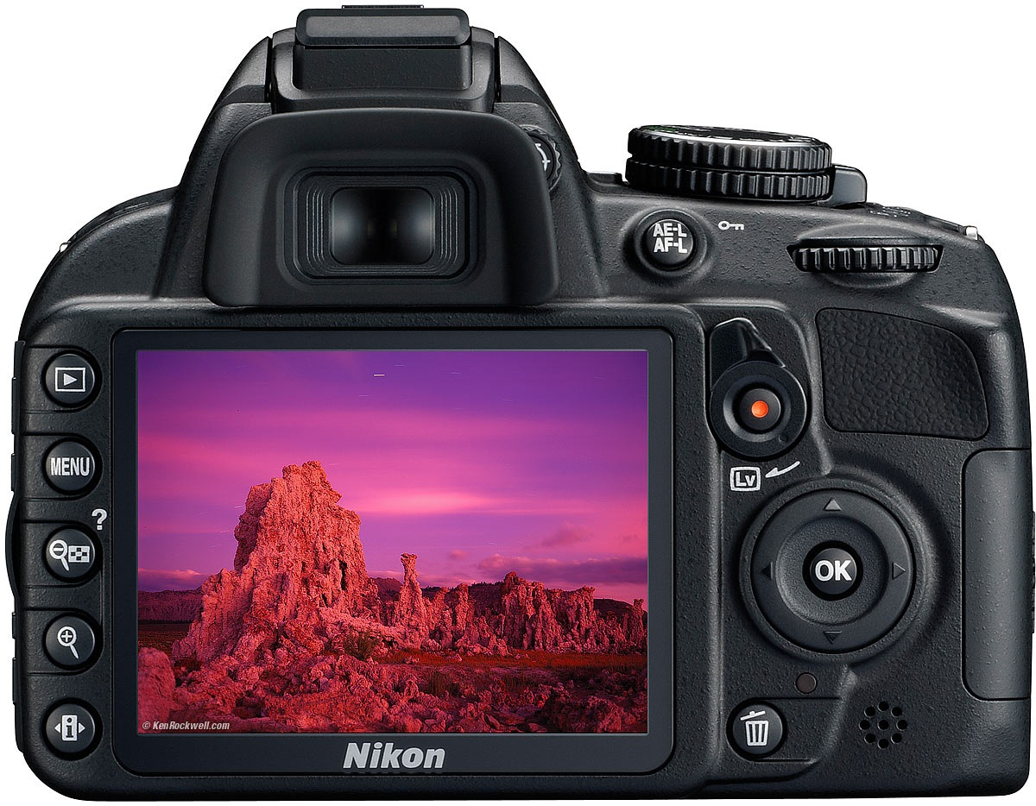





Safety first!
✔

Slide 5
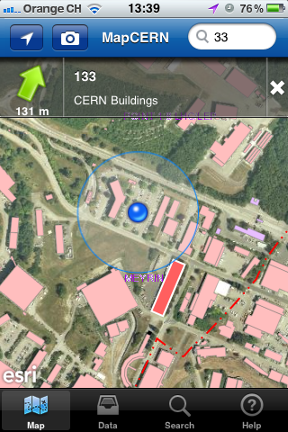
Navigation am CERN
https://maps.cern.ch/
iPhone/iPad Application – MapCERN
http://maps.cern.ch/mobile/
Oder analog …

Slide 6
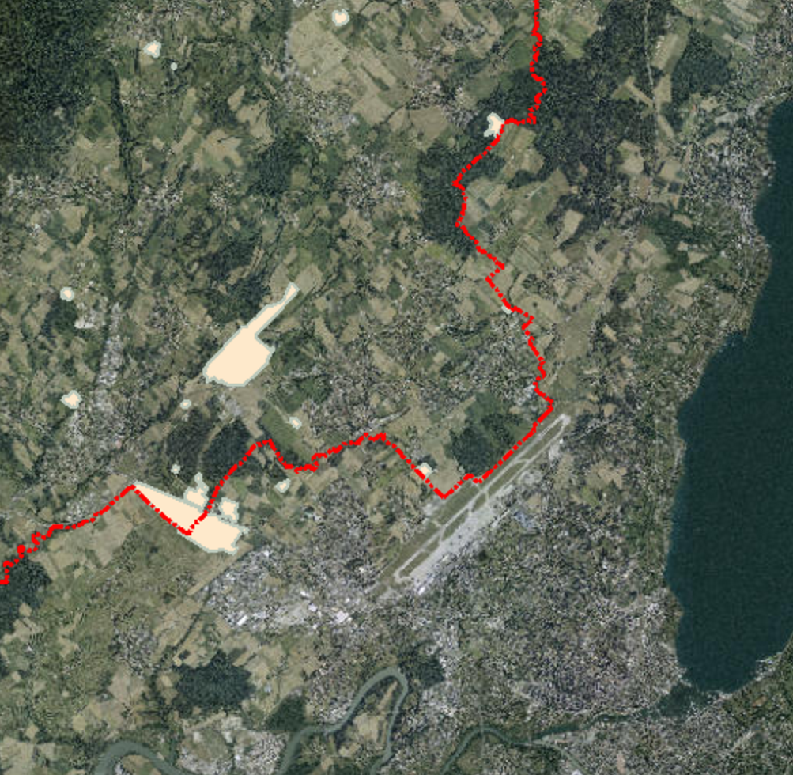
Willkommen am CERN!
CERN Point 5 (CS)
Grenze F/CH
CERN Hauptcampus
Innenstadt Genf

Slide 7
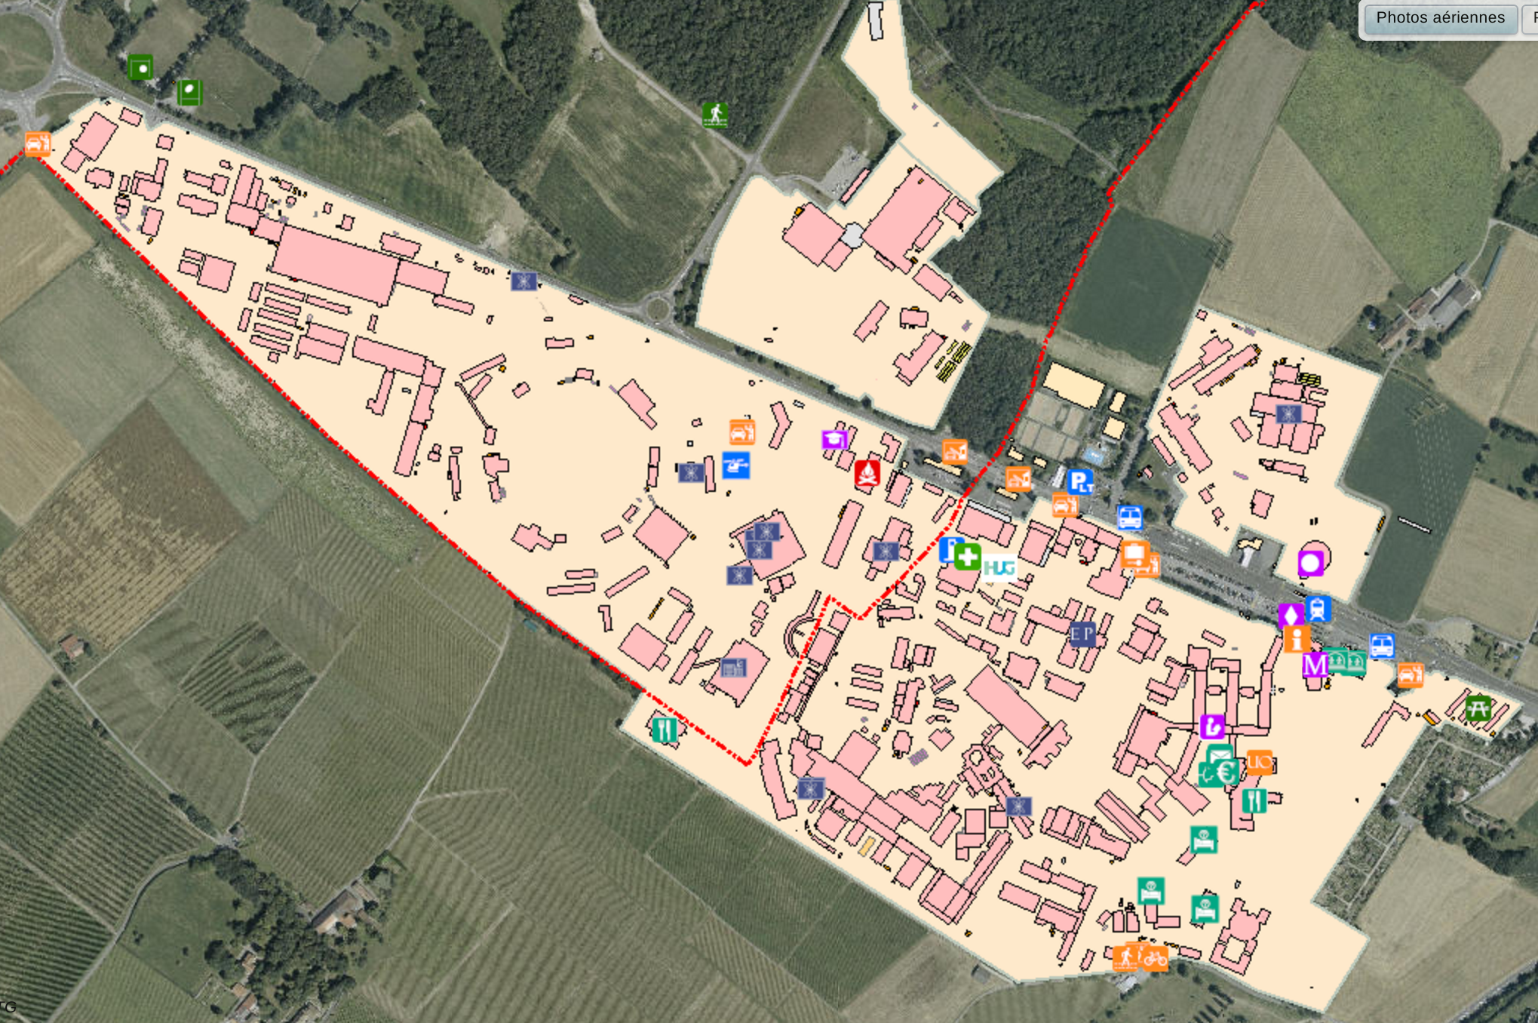
Willkommen am CERN!
SM18
Eingang B / Besuchereingang
Globe
Antimatter Factory (AD)
BusparkplatzA
Data Centre
Rezeption,
Microcosm
Restaurant 1, Geld, Post
LEIR
CLIC
Gebäude 40 (ATLAS-Gebäude)

Slide 8
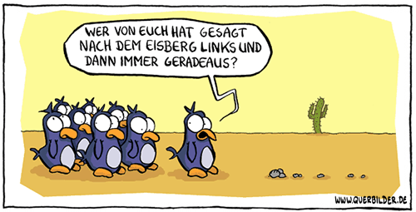
Zusammen ist man weniger allein

Slide 9

Money, Money, Money
Bat 500 - CHF 24/7

Slide 10
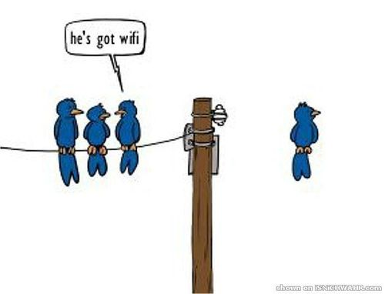

WiFi
CERN Visitor Wi-Fi
oder
CERN

Slide 11
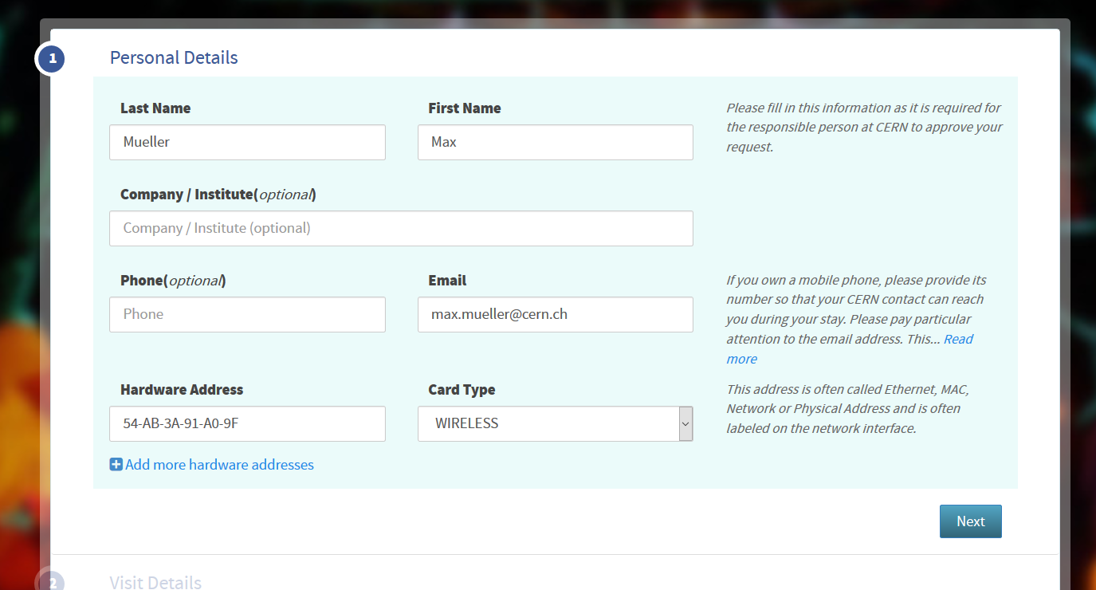
Via CERN Network

Slide 12
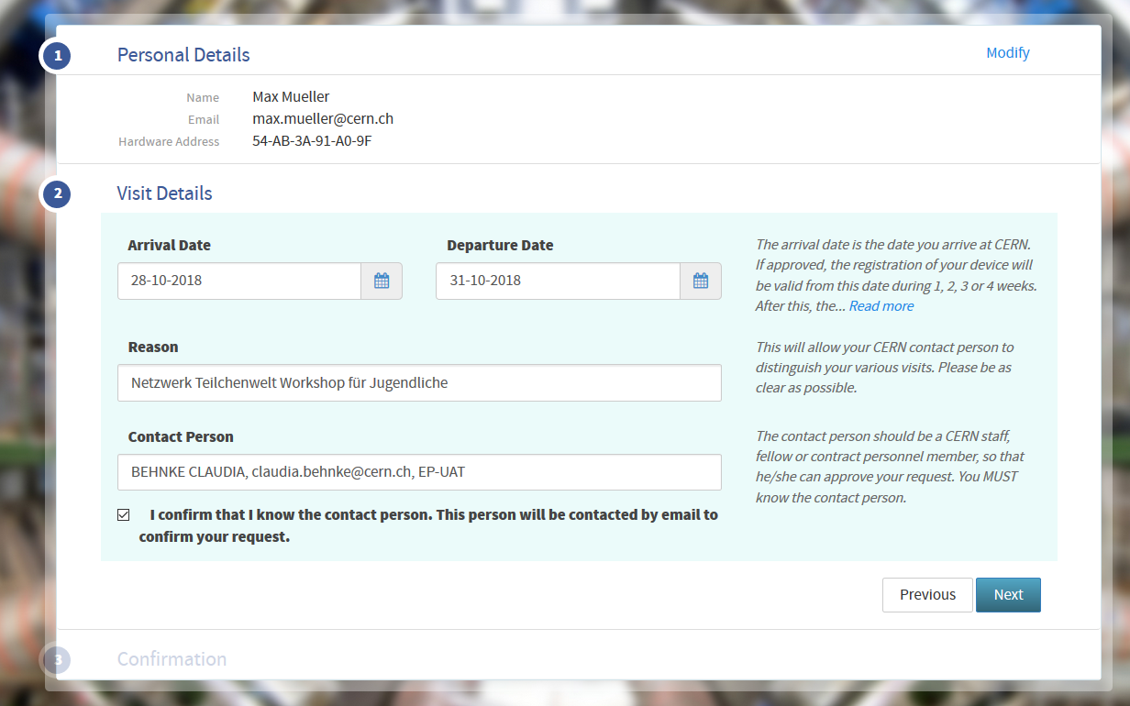
Via CERN Network

Slide 13
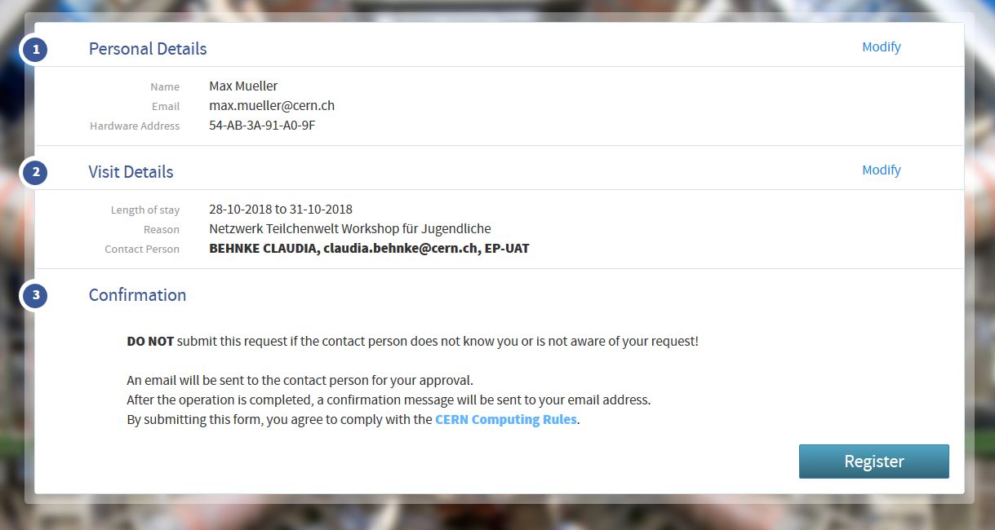
Via CERN Network

Slide 14
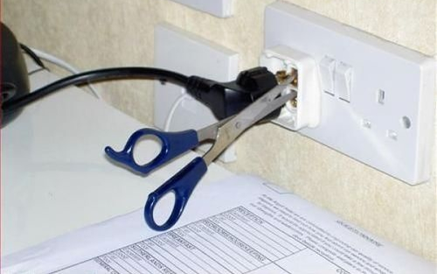
Adapter
Ausleihbar bei der CERN Hostel Rezeption

Slide 15
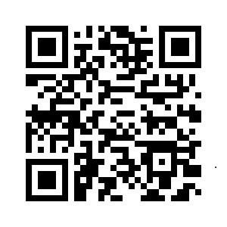
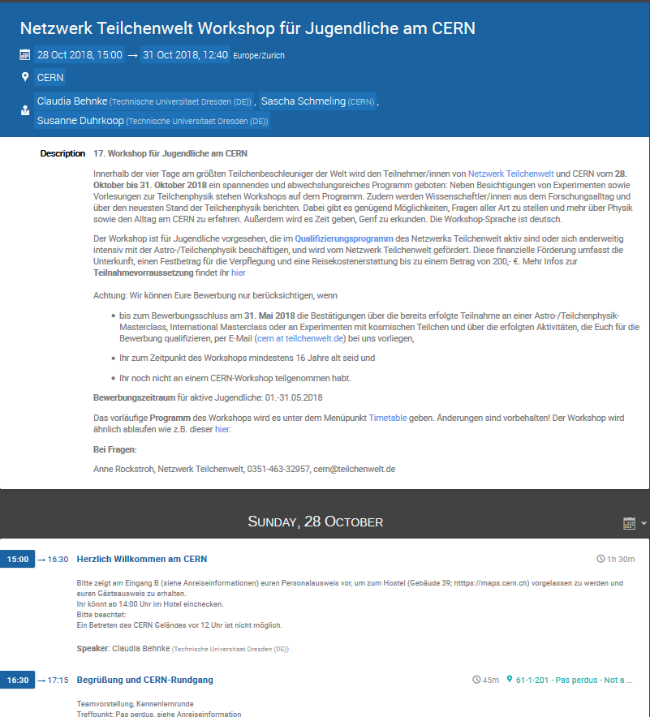



Agenda
https://indico.cern.ch/event/688029/timetable/
Bitte bei Besuchen immer an die
geschlossenen flachen Schuhe denken!
Pünktlich sein!
Button merken!

Slide 16



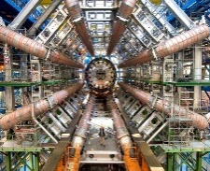


Morgen, 13. Juni
09:00 → 09:30 Besuch des ältesten Teilchenbeschleunigers am CERN - das Synchrozyklotron (SC)
  Treffpunkt 08:45 Uhr: Treppe in Gebäude 500 (Restaurant 1)
09:30 → 9:50 Spaziergang zu LEIR
10:00 → 11:00 Besuch bei LEIR
11:15 → 12:15 Question & Answer mit Michael Hausschild
12:15 → 13:20 Mittagspause
13:30 → 16:30 S‘Cool Lab und Microcosm

Slide 17
Morgen, 13. Juni
16:30 → 17:00 gemeinsamer Spaziergang zu AD
17:00 → 19:00 Besuch der Antimatter Factory (AD) und des Data Centre
19:00 → 20:00 Abendessen
20:00 → 22:30 Reisekostenabrechnung und Filmabend

Slide 18

Weitere Fragen?
Claudia Behnke | Office C02-02
Mobil: + 41 (0) 754 -116125 E-Mail: claudia.behnke@tu-dresden.de

